Slide 1
ESN TechNova Partners
Recherche d’explication de l’attrition

Slide 2
Les données

Slide 3
Sources de données
3 fichiers: Fichier SIRH , Fichier SI des évaluations annuelles de performance (satisfaction, note, augmentation du salaire), Fichier issu d’un sondage
Les 3 donnent toutes les informations sur chaque salarié
Nécessite une jointure et un encodage pour être utilisable pour le modèle
Jointure des trois tables via id_employé, eval_number et code_sondage

Slide 4
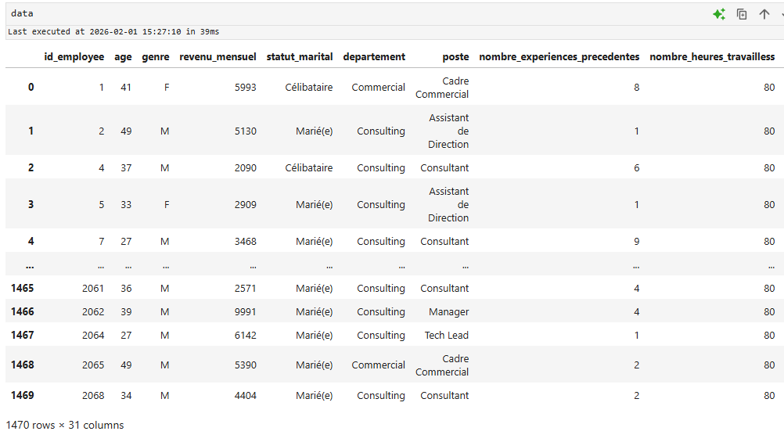
Notes:
Les types de colonnes
Le nombre de colonnes
encodage nécessaire

Slide 5
Analyse exploratoire,
Encodage et Filtrage

Slide 6
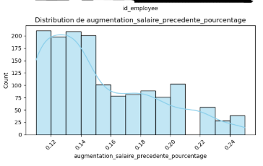
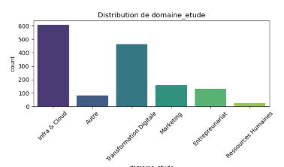
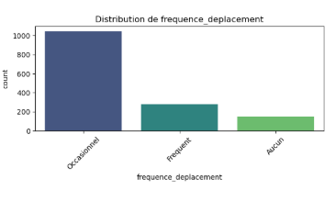
Analyse exploratoire

Slide 7
Encodage et filtrage via matrice de corrélation
Les variables à encoder : frequence_deplacement (Ordinale), domaine_etude, departement, statut_marital, poste (Non Ordinales)
Plusieurs matrices de corrélations ont été réalisées afin de supprimer les features trop corrélées (>85)
Notes:
Slide 5 : Cas Concrets (Feature Importance Locale)
Visuel : Deux Waterfall Plots côte à côte.
Exemple :
Employé A : Prédit partant à cause d'une faible satisfaction environnementale malgré un bon salaire.
Employé B : Retenu par sa promotion récente malgré ses heures supplémentaires.
Message : "Le modèle permet de personnaliser la rétention. Chaque employé a son propre cocktail de motivations."

Slide 8
Modélisation

Slide 9
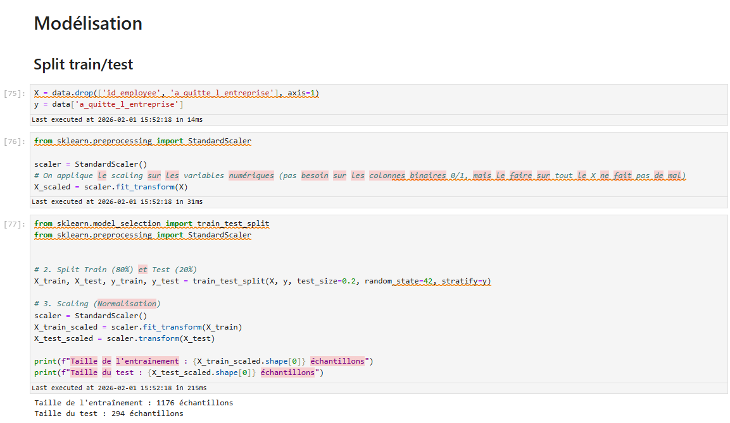
Notes:
Slide 7 : Conclusion & Ouverture
ROI : "Réduire le turnover de 10% permet d'économiser [Estimation] euros en coûts de recrutement."
Évolutivité : Le modèle peut être mis à jour chaque mois avec les nouvelles enquêtes de satisfaction.

Slide 10
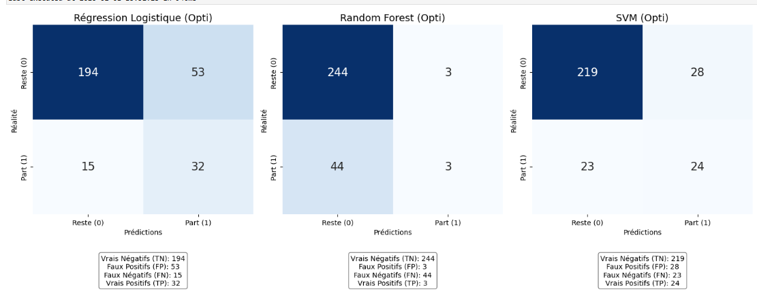
Modèles créés et testés
4 modèles testés: modèle Dummy (étalon), Régression logistique (linéaire), RandomForest (arbres de décision), SVM (autre modèle non-linéaire)
On équilibre les classes pour améliorer la performance des modèles puis on recherche les scores captant le plus de départ (quitte à sacrifier la précision)

Slide 11
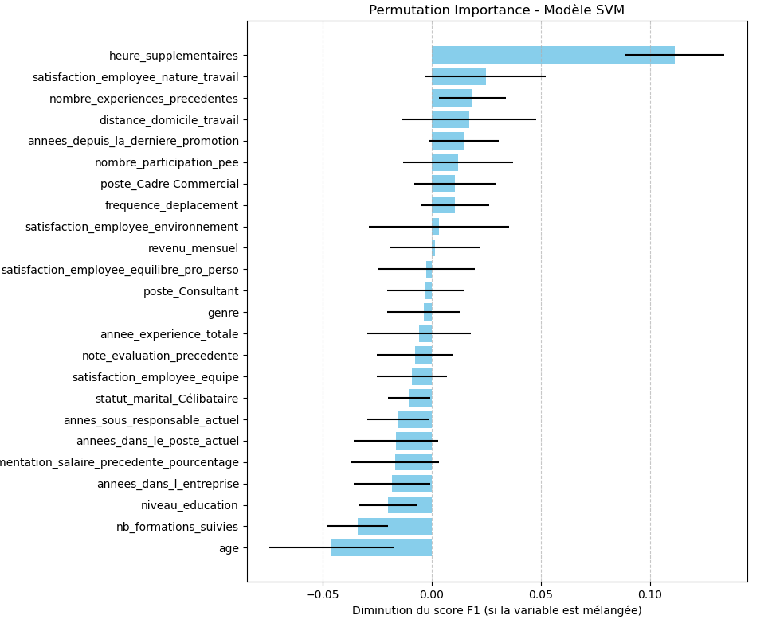

Slide 12
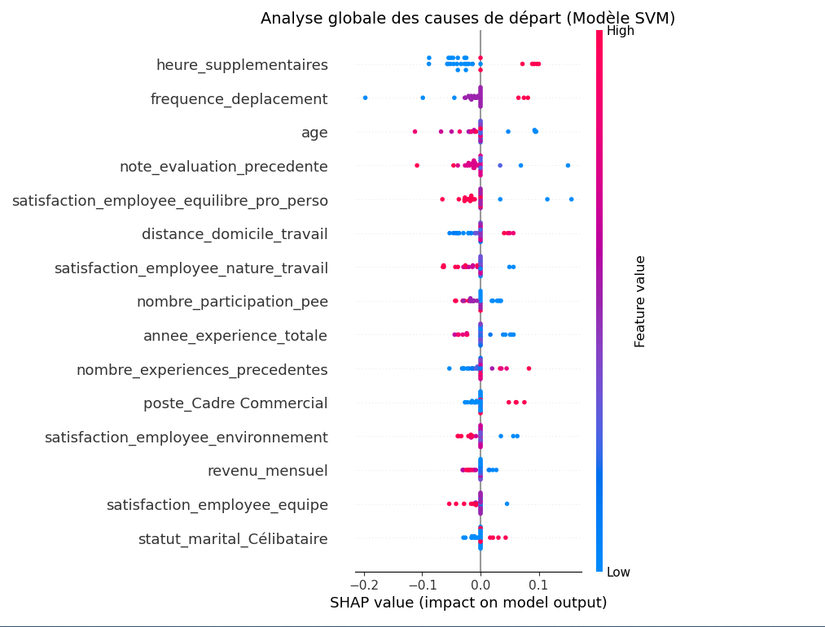

Slide 13
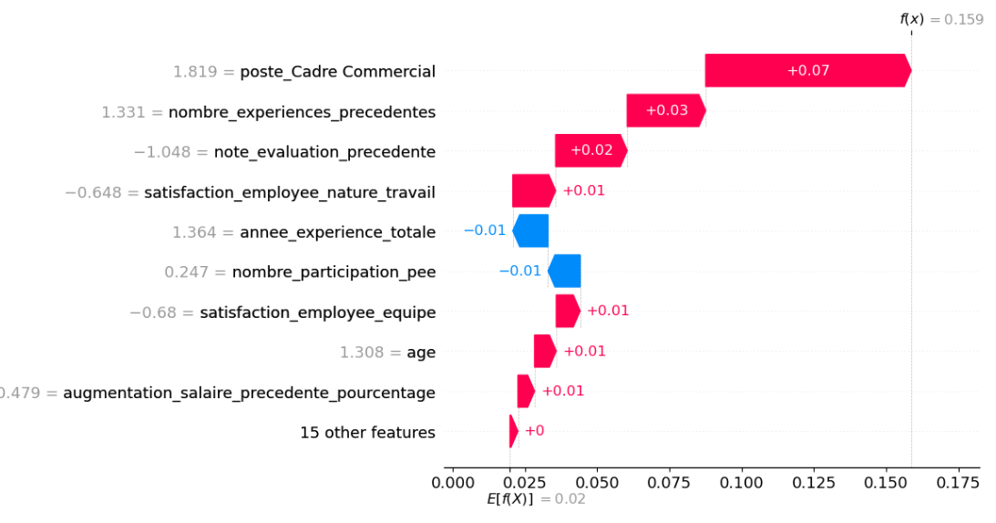
Waterfall Plot

